Slide 1
Draaien met de gyro
DOOR SANJAY EN ARVIND SESHAN
Vertaald roy krikke en henriëtte van dorp

Slide 2
Lesdoelstellingen
Leer hoe u kunt draaien met de ingebouwde gyrosensor
Leer hoe u het Wait Until Block met sensoren gebruikt
Opmerking: hoewel afbeeldingen in deze lessen mogelijk een SPIKE Prime laten zien, zijn de codeblokken hetzelfde voor Robot Inventor

Slide 3
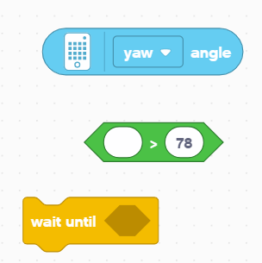
BLOKKEN DIE JE NODIG HEBT in deze les
Reporterblokken (Float/String) – cijfers en tekst kunnen in ovale slots worden geplaatst. Ze kunnen sensorwaarden lezen of de in een variabele opgeslagen waarde ophalen.
Booleaanse blokken – hebben een waar- of onwaar-waarde en kunnen in zeshoekige slots worden geplaatst, zoals het wachtblok aan de rechterkant
Wacht tot blok – Net als het blok Wacht op seconden zorgt dit blok ervoor dat de uitvoering van het programma enige tijd wordt onderbroken. In dit geval wacht het programma totdat de voorwaarde in het Booleaanse blok waar is

Slide 4
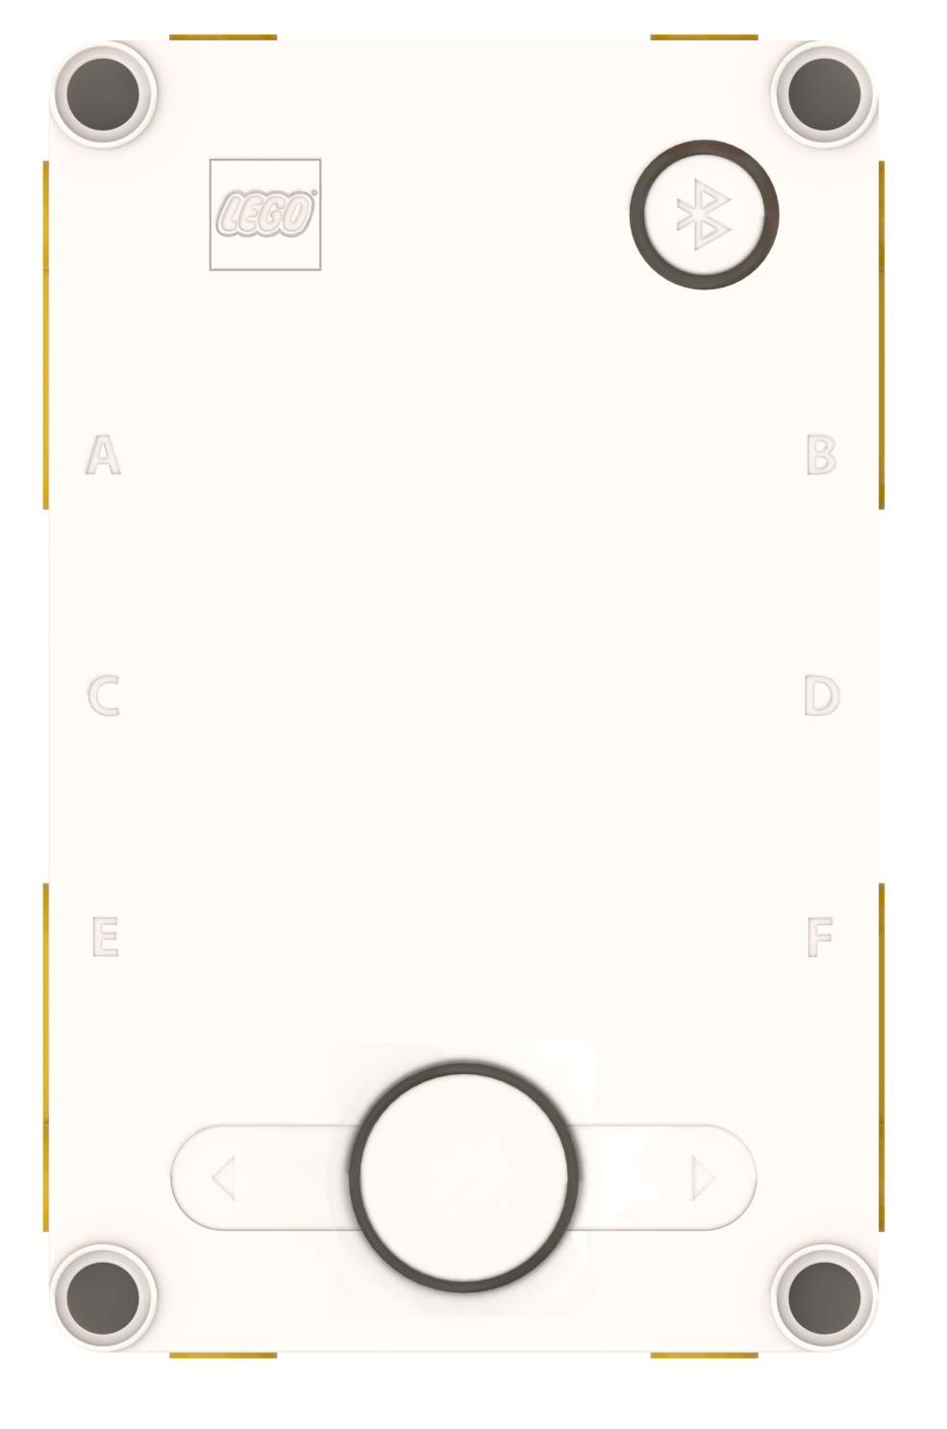
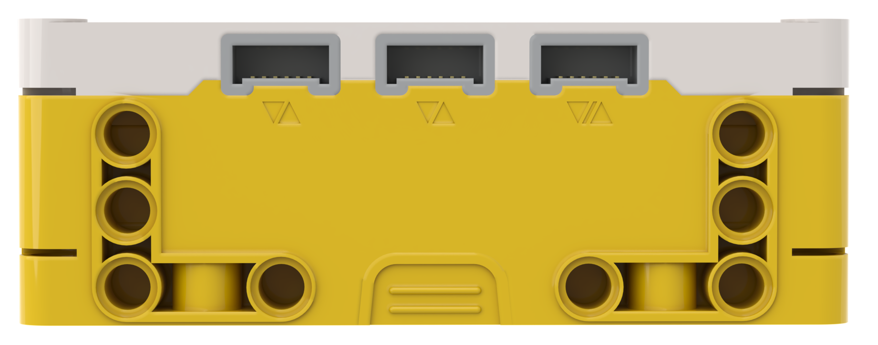
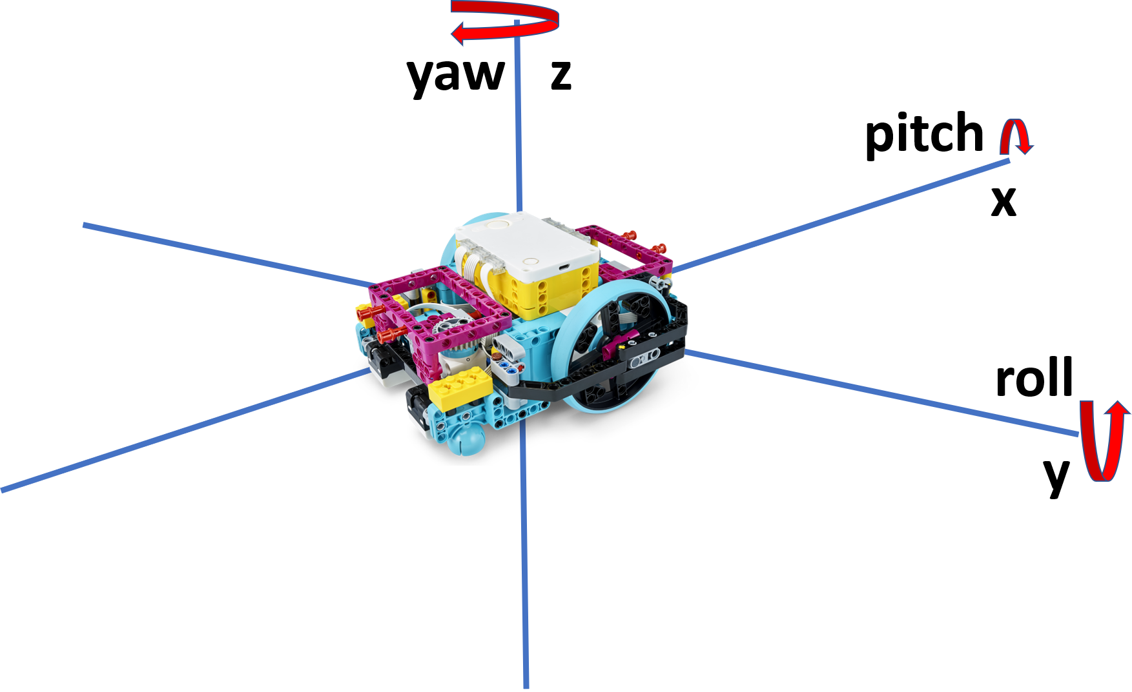
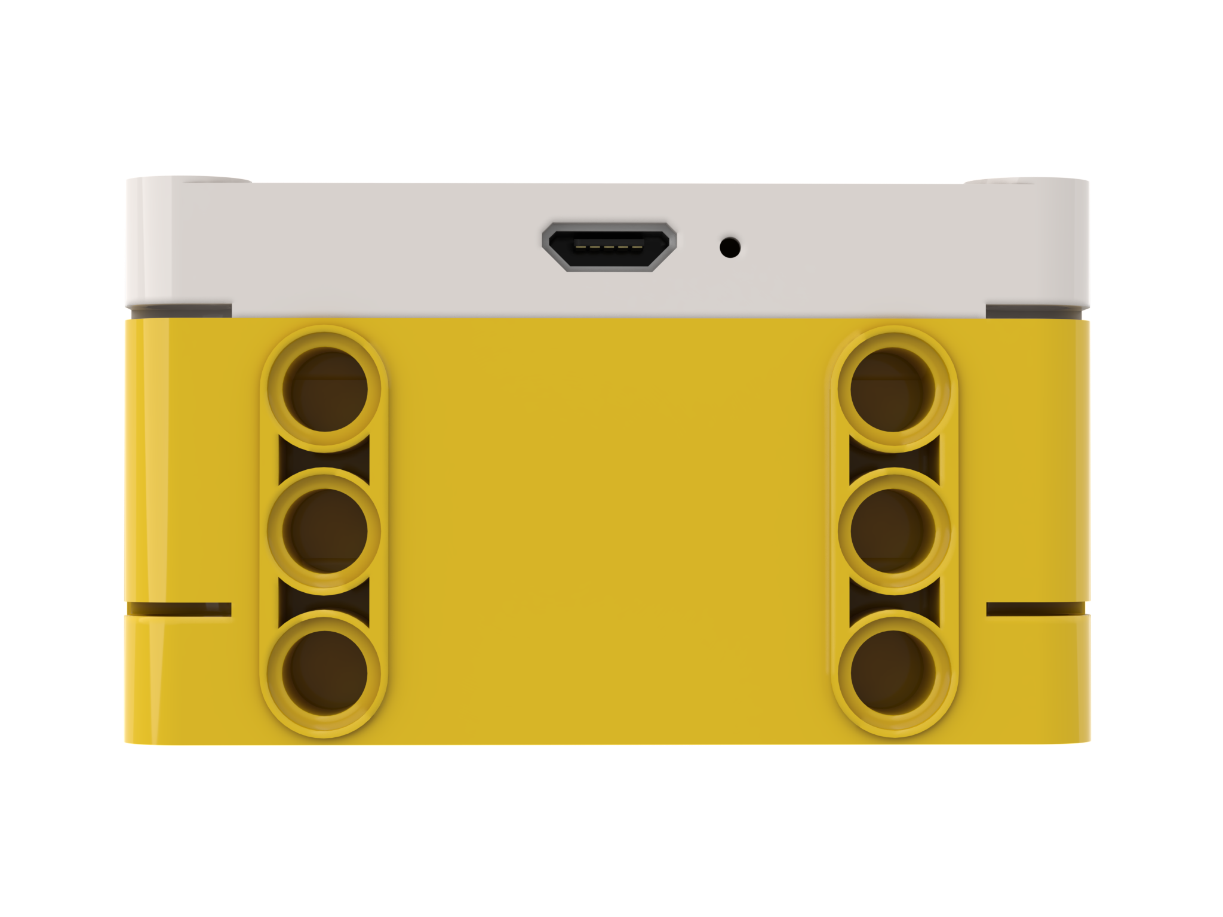
Robotoriëntatie: YAW, PITCH en ROLL
Net zoals x-, y- en z-coördinaten worden gebruikt om de positie van een robot te beschrijven,
gieren, stampen en rollen zijn termen die worden gebruikt om de oriëntatie van een robot te beschrijven.
Yaw is rotatie rond de z-as. Pitch is rotatie rond de y-as.
Rollen is rotatie rond de x-as.
De ingebouwde Gyrosensor kan de oriëntatie van de robot meten
Yaw is het naar rechts of links draaien van de hub
Pitch is het op en neer draaien van de Hub
Rollen is het draaien van de Hub heen en weer

Slide 5
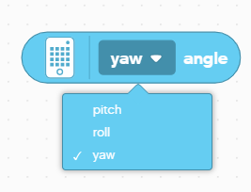

Gebruik de gyrosensor om te draaien
De gyrosensor kan worden geprogrammeerd om het gieren, stampen en rollen van de naaf te meten
Deze waarden kunnen worden gebruikt om te detecteren of de robot om de x-, y- of z-as is gedraaid
In deze les zullen we ons concentreren op gieren, wat kan worden gebruikt om te bepalen of een robot naar links of naar rechts is gedraaid
Voor stampen en rollen gebruikt de robot de zwaartekracht om te bepalen wat een nulwaarde is. Plat op de grond is 0 pitch en 0 roll.
Voor het gieren heeft de robot geen kompas dat hem vertelt wat noord of zuid is. Daarom moet u de robot vertellen wat hij als nul moet beschouwen. Dit gebeurt met het blok “stel gierhoek in op 0”.
Merk op dat met de klok mee positief is bij giermeting

Slide 6
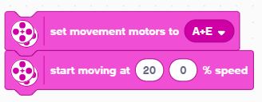

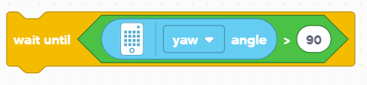
Uitdaging I
Schrijf een programma dat 90 graden naar rechts draait
Basisstappen:
Laat uw robot langzaam naar rechts draaien door simpelweg de linkerwielmotor aan te zetten
Gebruik hier lage snelheden om de bocht nauwkeuriger te houden
reset de hoek van de gyrosensor naar 0
Wacht tot de gierhoek van de gyro de gewenste graden heeft bereikt
Stop met bewegen

Slide 7
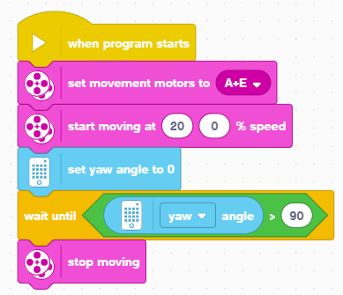
Uitdaging 1 Oplossing

Slide 8
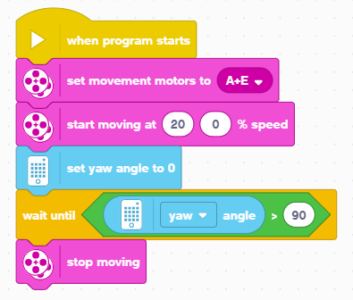
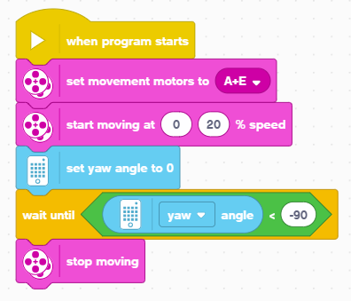
RECHTS DRAAIEN Vs. LINKS DRAAIEN
Om de richting van de bocht te veranderen, moet je:
Verander welk wiel moet draaien
De uiteindelijke hoek moet -90 graden zijn in plaats van 90 graden
De vergelijking moet '<' zijn in plaats van '>', omdat de hoek kleiner wordt in plaats van groter
Rechtsaf
Afslag naar links

Slide 9
Er zijn twee soorten beurten die je kunt doen
Draaipunt van 180 graden
Merk op waar de robot in beide afbeeldingen eindigt na een bocht van 180 graden.
In de Spin Turn beweegt de robot een stuk minder en dat maakt Spin Turns zeer geschikt voor krappe posities. Spin-turns zijn meestal iets sneller, maar ook iets minder nauwkeurig.
Dus als u bochten moet maken, moet u beslissen welke bocht het beste bij u past!
A
Eindpositie
Motor
Een beweegt
E
A
Begin positie
E
180 graden draaibeweging
Begin positie
Eindpositie
A
A
Motoren
A en E verplaatsen
E
E

Slide 10
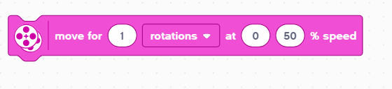
Hoe u draai- en draaibeurten maakt
Wijzig hier de % Snelheidswaarden
Tankblok verplaatsen
Verplaats tankwaarden
Snelheid, 0 | 0, Snelheid | Snelheid, -Snelheid | -Snelheid, snelheid
Draai rechtsaf | Draai linksaf | Draai rechtsaf | Draai linksaf
A
A
A
A
E
E
E
E

Slide 11
UITDAGINGEN DRAAIEN
Uitdaging 1
Jouw robot is een honkbalspeler die naar alle honken moet rennen en terug moet naar de thuisplaat.
Kun jij je robot programmeren om vooruit te rijden en dan naar links te draaien?
Gebruik een vierkante doos of tape
Uitdaging 2
Jouw robot-honkballer moet naar het tweede honk rennen, zich omdraaien en terugkomen naar het eerste honk.
Ga rechtdoor. Draai 180 graden en keer terug naar dezelfde plek.
Tweede honk
A
A
Begin- en eindpositie
Eerste basis
E
E

Slide 12
UITDAGINGSOPLOSSINGEN
Uitdaging 1
Je hebt waarschijnlijk een combinatie gebruikt van bewegend sturen om rechtdoor te gaan en draaiende bochten om rond de box te gaan.
Uitdaging 2
Je hebt waarschijnlijk een spin-bocht gebruikt omdat deze beter is voor scherpere bochten en je dichter bij het startpunt brengt!

Slide 13
CREDITS
Deze les is gemaakt door Sanjay Seshan en Arvind Seshan voor Prime Lessons
Deze lessen zijn door Roy Krikke en Henriëtte van Dorp vertaald in het Nederlands Meer lessen zijn beschikbaar op www.primelessons.org
This work is licensed under a Creative Commons Attribution-NonCommercial-ShareAlike 4.0 International License.

